Slide 1
歴史授業で
子供の心を育てよう
和合歴史教育を考える会
2025(令和7)年2月1日
「日本が好きになる！歴史授業」研究会代表
齋藤武夫

Slide 2
１ 歴史教科書と授業を変えた30年

Slide 3
歴史教育改革運動の始まりと30年
1995(平成9) 歴史の授業づくり開始（自由主義史観研究会）
1996(平成10) 歴史の教科書づくり開始（新しい歴史教科書をつくる会)
・教科書検定には合格するが 採択は反対運動によって潰されていった
2006(平成20） つくる会分裂 運動のパワー半減
・最新（2024）の採択率は合わせて１％程度か？
１ メディアの偏向報道
「軍国主義」「国粋主義」などのレッテルを貼る
2 激しい反対運動(実力行使を含む)＆黙って見ている政府・文科省
3 教育界では「あぶない奴ら」のイメージが定着していった
4 成果を上げたメディアはその後「無視する作戦」に転じた
教科書をつくり子供に渡す
授業をつくり教室で実践する

Slide 4
２ 教科書と授業はどうなっていたか？

Slide 5
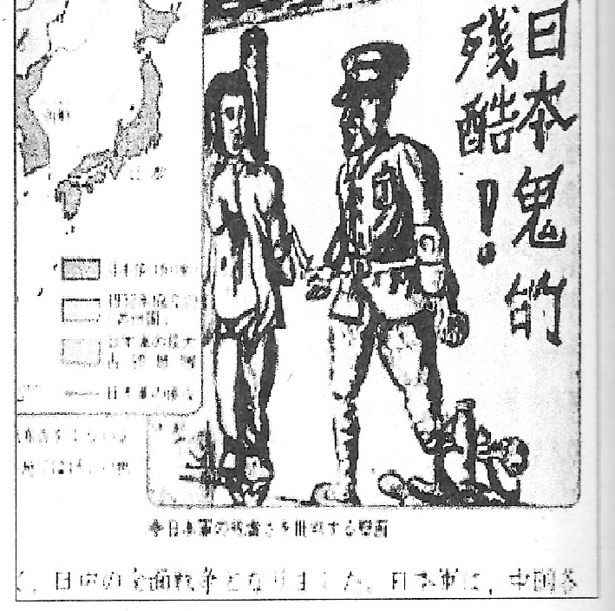
使われていた歴史教科書
【教科書の資料例】
当時、十二歳の少年少女がこんなひどい絵
で祖国の歴史を学んでいました
(東京裁判史観・自虐史観)
①明治維新でいい国をつくろうとしたが
大陸を侵略する悪い国になり、朝鮮を残酷に支配した
②さらに満州や中国を侵略し、最後は東南アジアまで
侵略して たくさんのアジアの人々を虐殺した
③アメリカが原爆を落としてやっと悲惨な戦争が終わった
(階級闘争史観)
・支配階級が民衆の支配してきた歴史
・日本の支配者のトップは天皇
・国家とは民衆を支配するための暴力装置
・日本を貶めるフェイク資料が満載でした！
日本はこんなにひどい国だったんだね！
日本人に生まれなければよかった！

Slide 6
歴史授業は3種類ある
A 共産主義教師のトンデモ自虐授業
B 文科省公認社会科歴史授業「課題解決学習」
～子供に調べさせる＝出版物やメディアの自虐史観が入る
C 教師の大多数は暗記の授業
国を愛する心情・国民としての自覚・日本人としての誇りを育てるには
授業を変えるしかない！ 教科書を変えただけではダメ

Slide 7
３ 私が実践してきた歴史授業
日本が好きになる！歴史授業
(70時間・小中学校用)

Slide 8
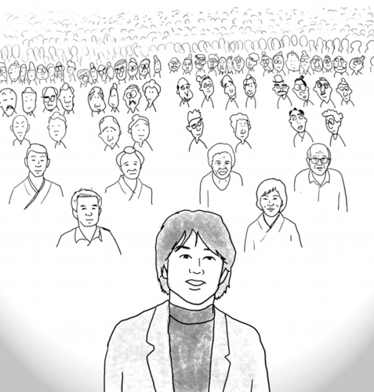
１
学習の基本
歴史入門の授業
命のバトンと国づくりのバトン
先祖のバトンがつながって私がいる
・どの時代にも自分の先祖がいる！
・歴史が自分事になる！

Slide 9
２
学習内容の誤りを正す
１ 近現代史 「先人に共感し感謝できる」授業
・数ヵ国の白人国家が支配する人種差別的な国際社会の中で
必死に独立を守り 過酷な運命を生き抜いてきた先人の歩み
２ 「日本は天皇の国だ」とわかる授業
・日本人が天皇の国を守り続けてきた歴史がわかる(世界最古)
・戦前の神話的・オカルト的な皇国史観は克服すること
３ 世界に誇れる日本文化の独自性がわかる授業

Slide 10
３
楽しく学ぶ方法
その時代のリーダーになって考える
【問題】みなさんがこのときの頼朝だったら
次のどれを選びますか？
Ａ：朝廷（天皇）を武力で滅ぼして武士の政府をつくる
Ｂ：朝廷（天皇）に認めてもらって武士の政府をつくる
「明日も歴史やろうよ！」「毎日！やりたい！」
好きな教科の1位または2位！

Slide 11

４
授業の結果
子供たちの学習感想文
歴史が好き！日本が好き！日本はすごい国！
日本人であることを誇りに思う！
歴史人物やご先祖様に感謝したい！
私たちも日本のために何か役に立ちたい！
国づくりのバトンが自分の番になるんだね！
歴史教育の目標が達成できた！
国を愛する心情を育てる
日本国民としての自覚を育てる

Slide 12

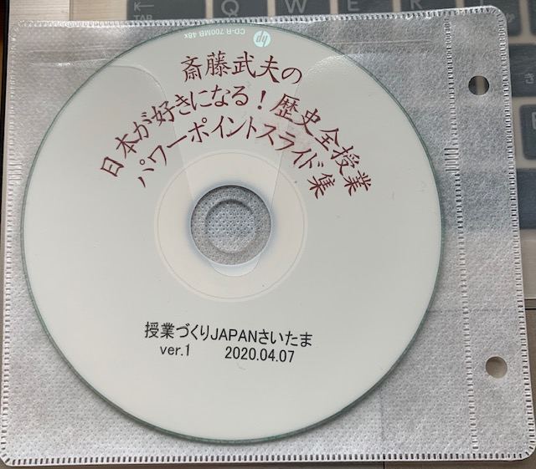

５
退職後の「授業の追試運動」(10年）
この歴史授業をやってみてください！
・誰でも追試できるようにした
・「歴史授業講座」で先生方に伝えてきた
10年間でおよそ500名ほどの教師が追試できた
誰がやっても同じ成果を出せる(目標の達成)ことがわかった
よい歴史授業には心を育てる力がある！
素晴らしい国日本のかけがえのない一員という誇り
自己肯定感
情緒の安定・向上心・努力と勇気・逆境に強い心

Slide 13
4 歴史教育改革運動のいま

Slide 14
10年前くらいから新しい風が吹き始めた
・「追試運動」がここまでできたのは渡邉尚久校長(千葉)の力
・安達弘「歴史人物学習」服部剛「感動の日本史」も追試できます
・小出潤先生、片川儀治先生、清田直紀先生など、若い教師たちの登場と活躍
・伊勢雅臣さんの「歴史人物学習館(安達弘館長)」
～社会科でも理想の歴史授業ができる可能性が生まれた！
われわれはいまも超少数派！
受験戦争を勝ち抜いたエリートたちのほとんどは自虐史観です
日本の状況は当分の間変わりません
学校で行われている自虐史観教育は
子供達に対する精神的虐待です

Slide 15





簡単に手に入り、教室で誰でも追試できる歴史授業

Slide 16
5 教育基本法と学習指導要領
が強い味方です
中川昭一さんや
安倍晋三さんの
遺産です！

Slide 17
教育基本法 （教育の目標）
伝統と文化を尊重し、それらをはぐくんできた
我が国（と郷土を）愛する態度を養う
学習指導要領 平成29年度 社会6年（歴史・公民）
我が国の歴史や伝統を大切にして国を愛する心情（を養い）
我が国の将来を担う国民としての自覚を養う
政府が 法の定める教育目標を守っていないから
私たちがやってきたのです！

Slide 18
平成29年度 新学習指導要領 小学校社会 6年
【内容】（１）のア
・神話・伝承を調べ，国の形成に関する考え方などに関心をもつ
（建国神話）
【内容の取り扱い方】（２）のエ
イの「天皇の地位」については，
・・・天皇についての理解と敬愛の念を深める
教育委員会は 学習指導要領のここだけは完全スルーで周知しません！

Slide 19
６ 地方議員の皆様へのお願い
＆
教科書採択への道

Slide 20
地方議員のみなさまへのお願い
１ 教育委員会に対して「教育基本法と学習指導要領の
目標」を現場にきちんと指導するように求める
２ 理想の歴史教育を進める少数の教師たちを守る
３ 党派を超えてこの一点での大同団結をすすめる

Slide 21
教科書採択のためのたった一つの道
茨城県常陸大宮市はやりとげた
１ 覚悟のある組長を当選させる
２ 当選した組長は確実な人を教育委員に選ぶ
３ 共同採択をやめ独自採択できるようにする
４ 教科書を採択する（反対派の暴力に負けない）
（採択後4年間の課題）
・教師の歴史観・国家観を変える研修
・授業改善(追試)で目に見える結果を出す
～保護者や市民への説得力を高める～
Notes:
政治的な思考は「採択」で止まる。採択だけでは「子供は救われない」。これが教育の視点です。このもの健康な成長とその結果としての「日本の自立」がゴールです。

Slide 22
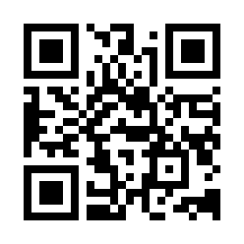
ありがとうございました
「日本が好きになる！歴史授業」について関心を持たれた方はどうかご連絡ください。
昨年Season10でお休みした講座を
今年は再開します。どうぞよろしくお願いします。

